Slide 1
Posilujeme.
Společné zájmy a uměleckou spolupráci.
Fondy EHP a Norska
Program Kultura
Nové příležitosti a výzvy
www.eeagrants.cz

Slide 2
Posilování kapacit oborových zastřešujících asociací, sítí a platforem
Alokovaná částka na výzvu: 19.623 462 Kč
Minimální výše grantu je 265 tis. Kč, maximální výše 1.325 tis. Kč (resp. 1.590 tis. Kč)
Spolufinancování příjemcem grantu – 10%

Slide 3

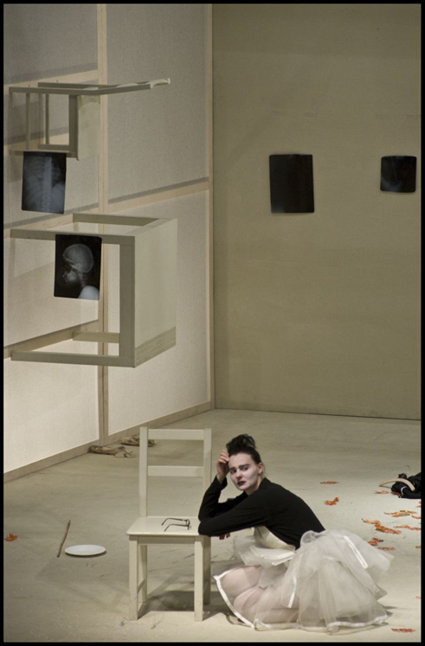
Cíle
posilování kapacit stávajících a nově
vznikajících oborových zastřešujících asociací,
sítí a platforem a jejich členů
rozvoj a posilování dovedností asociací a
jejich členů, mapování jejich potřeb a formulace
argumentů
posilování spolupráce na národní i evropské
úrovni (s odpovídajícími protějšky z donorských
států), včetně výměny informací a know- how

Slide 4

Co
Oprávněné aktivity
zaměřené na profesionalizaci asociací
zaměřené na rozvoj a posílení dovedností a kompetencí asociací
a jejich členů například v oblastech jako je management, leadership,
fundraising, a to např. formou workshopů, couchingu
zaměřené na mapování potřeb vybraných uměleckých aktérů a
oblastí např. formou výzkumu, sběru dat, studií, analýz a dalších
šetření s cílem formulovat argumenty pro kulturní politiku a
kulturní advokacii v oblasti umění
zaměřené na práci s publikem, které budou v rámci projektu
ověřovány a které povedou ke konkrétním výstupů směřujících
k nastavení strategických opatření. Tato opatření budou relevantní
pro celou uměleckou oblast/oblasti (nikoliv pouze pro jednu
organizaci)
zaměřené na posilování a propagaci spolupráce jak na národní,
tak na evropské úrovni (s odpovídajícími protějšky z donorských států),
včetně výměny informací a know-how prostřednictvím např. seminářů, workshopů, studií, výzkumu atd.
Akademie ID 2018

Slide 5
Co
Zohlednění změn v souvislosti s Covid-19 krizí.
Podpora není určena pouze na podporu
provozních nákladů oborové organizace,
sítě či platformy.
Akademie ID 2018

Slide 6
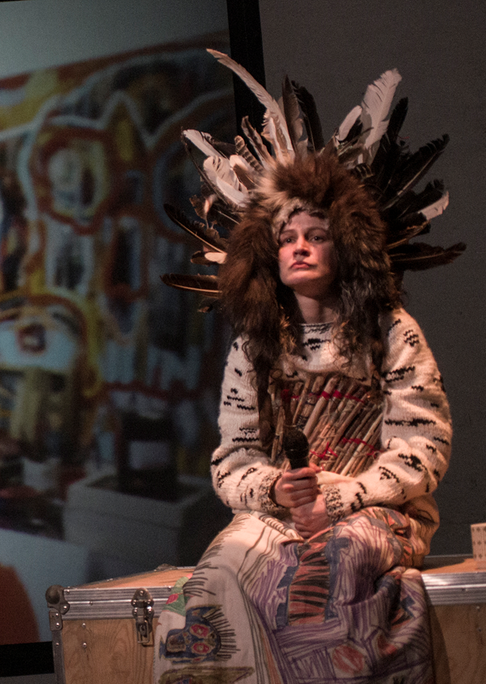
Kdo
Žadatelé pouze z ČR a pouze právnické
osoby.
Délka její existence není omezena.
2) Partneři z donorských států – pouze
právnické osoby
3) Partneři z ČR – pouze právnické osoby
Akademie ID 2018

Slide 7
Kdo
Registrace jako oborová asociace, síť či platforma bude posuzována dle klasifikace ekonomických činností – CZ NACE v Registru ekonomických subjektů.
Spolupráce s partnery z donorských států není povinná, avšak je výrazně preferována v rámci bodového hodnocení.

Slide 8
Co vědět dalšího?
Projekty mohou zahrnout investice menšího rozsahu (do 15% způsobilých výdajů)
Aktivity se musí uskutečnit na území ČR či donorských států
Nejzazší datum pro ukončení realizace projektu: 30.4. 2024
Doba trvání projektu: 6-24 měsíců

Slide 9

Konzultace
IDU
www.idu.cz
Pavla Petrová
pavla.petrova@idu.cz
Eva Žáková
eva.zakova@idu.cz

